Slide 1
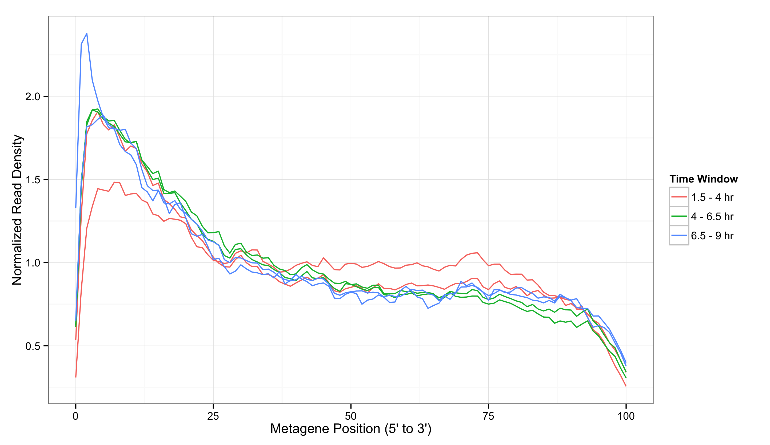
Fig. 3-

Slide 2
Fig. 3-

